Slide 1
Zastosowanie informatyki

Slide 2
📝Sprzęt Komputerowy - Hardware
Definicja: Wszystkie fizyczne elementy komputera. Inaczej, wszystkie urządzenia (elementy) komputera w jego wnętrzu albo mogące być do niego podłączone.
Można (głównie sprzęt zewnętrzny) podzielić na:
urządzenia wejścia: mysz, klawiatura, mikrofon, skaner…
urządzenia wyjścia: monitor (wyświetlacz), głośniki / słuchawki, drukarka…
urządzenia we/wy: monitor (wyświetlacz) dotykowy, modem...

Slide 3
📝Sprzęt wewnętrzny
Definicja: To elementy komputera umieszczone w jego obudowie (nie zawsze) i dające się wymienić (nie zawsze).
Przykłady: Procesor (CPU), płyta główna, pamięć RAM, dysk twardy (SSD/HDD), karta graficzna, karta sieciowa…

Slide 4
📝Procesor (CPU)
Definicja: Centralna jednostka obliczeniowa. “Mózg komputera”. Najważniejszy (nie dla wszystkich 😉) element wewnętrzny komputera. Wykonuje operacje obliczeniowe - te których nie można zaadresować do innych urządzeń/elementów.
Wykonuje wszystkie operacje (pętle, porównania, matematykę (dodawanie, odejmowanie itp)) w naszych programach. Albo wszystkie operacje (wyszukiwanie) na bazach danych. Same dane do programów są w pamięci.

Slide 5

Procesor (CPU) - częstotliwość taktowania
Mierzona w gigahercach (GHz), określa, jak szybko procesor może wykonywać instrukcje.
Hz (Herc) to jednostka częstotliwości w układzie SI, oznaczająca liczbę cykli zjawiska okresowego (np. fali, drgania, odświeżania ekranu) występujących w ciągu jednej sekundy. Jednostka ta nazwana jest na cześć niemieckiego fizyka Heinricha Hertza, który badał fale elektromagnetyczne.
1 GHz (gigaherc) = 1 000 000 000 Hz. = 1 000 000 000 operacji na sekundę

Slide 6

Procesor (CPU) - długość słowa
Potocznie mówimy że procesor jest 64-bitowy. To najważniejsza cecha procesora.
Definicja: Słowo maszynowe - Jest to podstawowa jednostka informacji przetwarzana przez komputer. Składa się z określonej liczby bitów, zwanej długością lub szerokością słowa. Procesor każdą operację wykonuje na “słowach”. Im większe słowo obsługuje tym większą informację na raz może wykonać. Ważne w programach kompilowanych (np. w C++) kompilować je pod określoną architekturę procesora. Zwyczajnie program będzie działać bardziej optymalnie, ewentualnie jak będzie źle to nie zadziała w ogóle.
Warto przeczytać: https://wsiz.edu.pl/blog-naukowy/jak-dziala-cpu-wykonywanie-instrukcji-przez-procesor-na-przykladach/

Slide 7
Procesor (CPU) - architektura
Definicja: Abstrakcyjny model definiujący jego budowę i zasady działania, obejmujący jego model programowy (zestaw instrukcji, rejestry, tryby adresowania) oraz mikroarchitekturę (sprzętową implementację) Główne architektury procesorów to x86-64 (w której działają zarówno Intel, jak i AMD) oraz ARM, używana głównie w urządzeniach mobilnych i serwerach. Intel wykorzystuje architekturę x86-64 i jego własne implementacje, a także wprowadza innowacje w architekturze rdzeni (np. Alder Lake, Raptor Lake). AMD wykorzystuje architekturę x86-64, rozwijając ją w swojej architekturze rdzeni Zen, która jest znana z wysokiej wydajności i obsługi wielowątkowości.

Slide 8
Procesor (CPU) - rdzenie (Cores) i wątki (Threads)
Definicja: Rdzeń procesora to fizyczna, niezależna jednostka obliczeniowa wewnątrz procesora, która wykonuje operacje i instrukcje. Im więcej rdzeni, tym więcej zadań komputer może przetwarzać równolegle, zwiększając wydajność.
Definicja: Wątek to wirtualna, logiczna wersja rdzenia, umożliwiająca podzielenie jednego rdzenia fizycznego na dwie lub więcej części, które mogą niezależnie przetwarzać instrukcje. Ilość wątków to bardzo istotna informacja z punktu widzenia programowania. Każdy program to proces, z którego programista może wydzielić wątki - sekwencje programu które mogą wykonywać się jednocześnie - dzięki czemu program działa szybciej.

Slide 9
📝Karta graficzna (GPU)
Definicja: Karta graficzna (GPU) to kluczowy podzespół komputera odpowiedzialny za przetwarzanie i generowanie obrazu wyświetlanego na monitorze. Jest to wyspecjalizowany układ, który zajmuje się obliczeniami graficznymi, a jej obecność jest niezbędna do prawidłowego działania komputera i kluczowa dla wydajności w grach, programach graficznych i innych zastosowaniach wymagających dużej mocy obliczeniowej.

Slide 10
📝Płyta główna (motherboard)
Definicja: Centralny element komputera, który służy jako podstawa dla wszystkich głównych komponentów, takich jak procesor, pamięć RAM i karty rozszerzeń. Jest to kluczowy podzespół zapewniający komunikację i synchronizację między wszystkimi częściami systemu, umożliwiając im prawidłowe współdziałanie i tworząc jeden, zgrany system.

Slide 11
📝Pamięć RAM
Pamięć RAM (Random Access Memory, czyli pamięć o dostępie swobodnym) to rodzaj pamięci komputerowej przechowującej dane tymczasowo i umożliwiającej szybki dostęp do nich, co jest niezbędne do bieżącego działania systemu operacyjnego, aplikacji i programów. Jest to pamięć ulotna – po wyłączeniu komputera wszystkie znajdujące się w niej dane są tracone. Ilość pamięci RAM ma bezpośredni wpływ na szybkość i płynność działania urządzenia

Slide 12
📝Dysk twardy (HDD/SSD)
Definicja: Dysk HDD (Hard Disk Drive) to tradycyjny, mechaniczny dysk twardy wykorzystujący wirujące talerze magnetyczne do zapisu i odczytu danych, charakteryzujący się niskimi kosztami i dużą pojemnością
Definicja: Dysk SSD (Solid State Drive) to półprzewodnikowa pamięć masowa, która nie posiada ruchomych części, a dane przechowuje w pamięci flash, co zapewnia znacznie wyższą prędkość pracy, odporność na wstrząsy oraz niższe zużycie energii.

Slide 13
📝Jednostki pojemności pamięci masowych
Jednostki pojemności pamięci masowych to bit i bajty (B), a także ich wielokrotności, czyli kilobajty (KB), megabajty (MB), gigabajty (GB), terabajty (TB), a w większej skali petabajty (PB) i eksabajty (EB). Warto odróżnić je od binarnych jednostek, takich jak kibibajty (KiB), mebibajty (MiB) czy tebibajty (TiB), które opierają się na potęgach liczby 2, podczas gdy tradycyjne jednostki (KB, MB, GB) w praktyce są przyjmowane jako wielokrotności liczby 1000 (10^3), a nie 1024 (2^10).
1 Bajt = 8 Bitów
1 EB = 1 000 PB = 1 000 000 TB = 1 000 000 000 GB 1 GB = 1 000 MB = 1 000 000 KB = 1 000 000 000 B

Slide 14
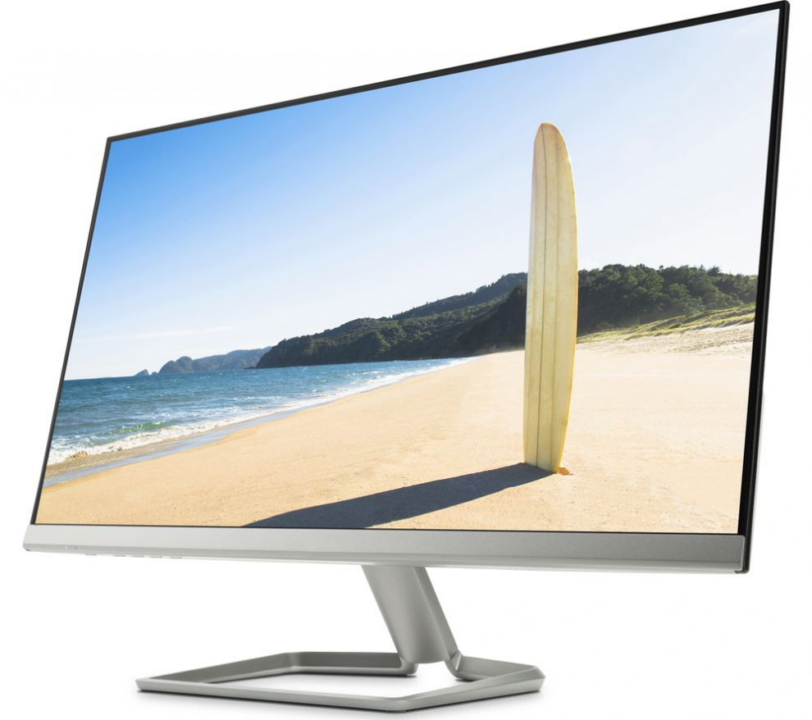
📝Monitor (Wyświetlacz/Ekran)
Rozdzielczość monitora to liczba pikseli tworzących obraz na ekranie, podawana zazwyczaj jako liczba pikseli w poziomie i w pionie, np. 1920x1080 pikseli. Im więcej pikseli, tym wyższa rozdzielczość, co przekłada się na ostrzejszy, bardziej szczegółowy i dokładniejszy obraz. Rozdzielczość określa gęstość punktów, z których składa się obraz.
Przekątna monitora to odległość mierzona w linii prostej między dwoma przeciwległymi rogami ekranu, zazwyczaj podawana w calach.
Definicja 😉

Slide 15
Wszystko inne
Myszki, klawiatury, głośniki, modemy, routery, drukarki, skanery, mikrofony, kamery…
Rodzaje komputerów: stacjonarne, laptopy (notebooki), serwery

Slide 16
📝Porównywanie parametrów urządzeń (Benchmarking)
Benchmarking sprzętu komputerowego to proces mierzenia i porównywania wydajności konkretnych podzespołów (np. procesora, karty graficznej) lub całego systemu komputerowego przy użyciu standardowych testów (benchmarków), w celu oceny jego szybkości i jakości działania w porównaniu do standardów rynkowych lub konkurencyjnych rozwiązań. Celem jest ocena efektywności danego sprzętu, identyfikacja potencjalnych obszarów do ulepszenia lub porównanie z innymi produktami dostępnymi na rynku.
Serwisy Benchmarkingowe:
https://www.benchmark.pl/

Slide 17
Benchmarking - programy
3DMark – test wydajności komputera
Cinebench R23 – test procesora
CrystalDiskMark 8 – test dysku SSD/HDD
CPU-Z – program do sprawdzania procesora
GPU-Z – program do sprawdzania karty graficznej
MemTest86 – test pamięci RAM
HWiNFO – diagnostyka całego komputera
żródło: https://www.benchmark.pl/testy_i_recenzje/darmowe-programy-do-testowania-komputera.html

Slide 18
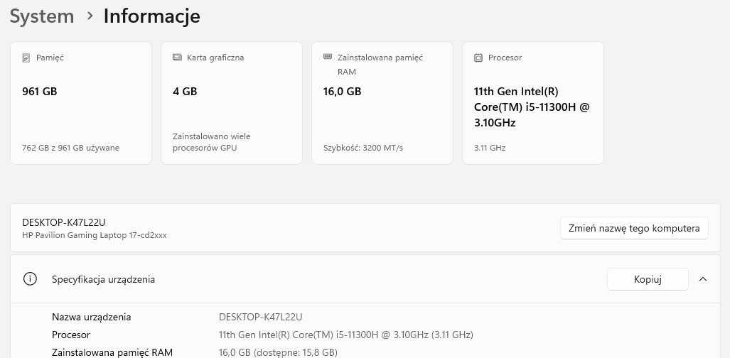
📝Identyfikacja parametrów urządzeń

Slide 19
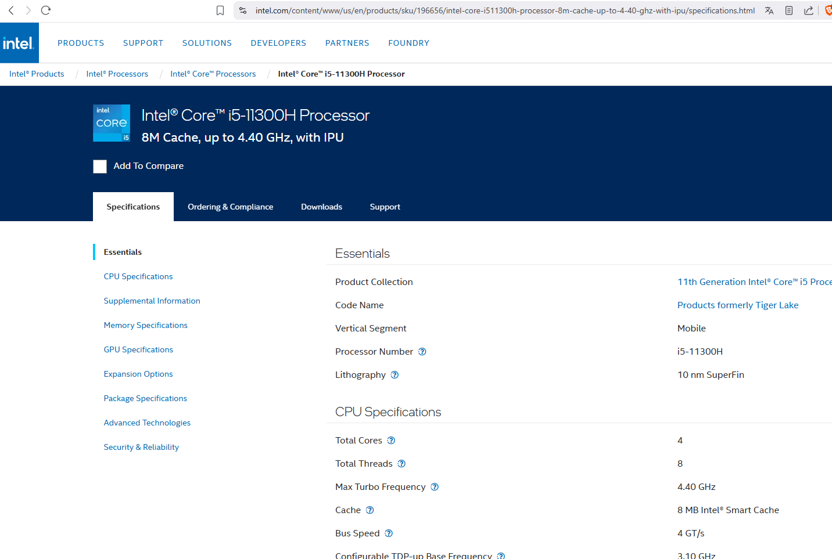
📝Identyfikacja parametrów urządzeń - CPU
Witryna producenta: https://www.intel.com/content/www/us/en/products/sku/196656/intel-core-i511300h-processor-8m-cache-up-to-4-40-ghz-with-ipu/specifications.html
Istotne elementy (najbardziej):
Total Cores
Total Threads
Configurable TDP-up Base Frequency

Slide 20
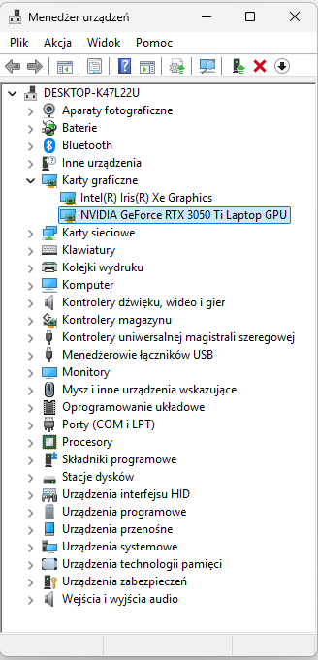
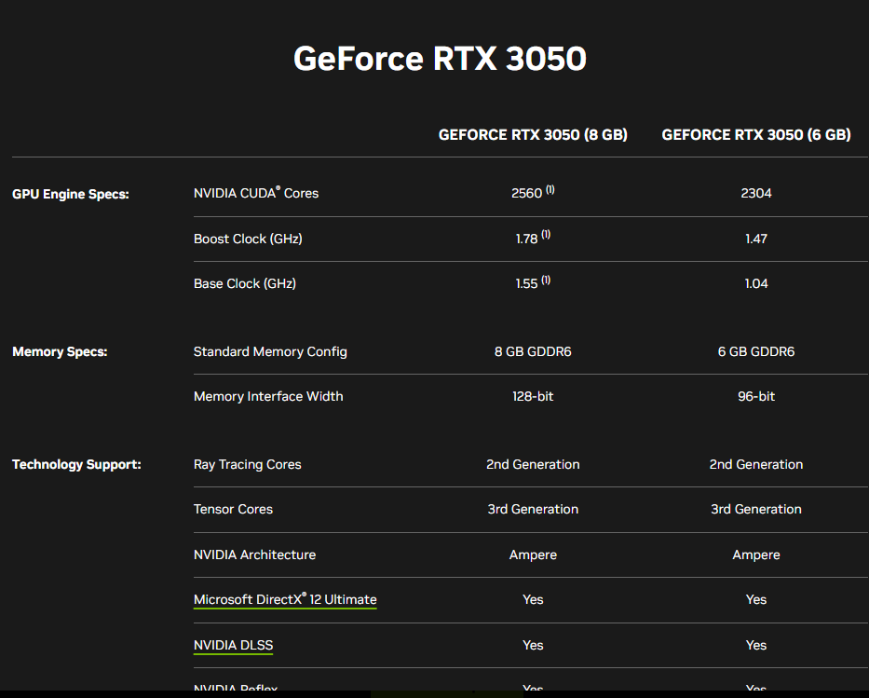
📝Identyfikacja parametrów urządzeń - GPU
Wirtyna producenta: https://www.nvidia.com/en-us/geforce/graphics-cards/30-series/rtx-3050/
DirectX to zestaw interfejsów programowania aplikacji (API) firmy Microsoft, który umożliwia grom i innym programom multimedialnym efektywną współpracę z podzespołami komputera, takimi jak karta graficzna czy dźwiękowa, bez konieczności pisania kodu dla każdego modelu sprzętu z osobna. W praktyce DirectX działa jako warstwa pośrednicząca między oprogramowaniem a sprzętem, ułatwiając tworzenie zaawansowanych gier i aplikacji o bogatych efektach wizualnych i dźwiękowych.

Slide 21
📝Budujemy wymarzony komputer stacjonarny
Odpowiadamy sobie na pytania:
do czego ma służyć komputer - inaczej jakie ma wymagania techniczne
jaką kwotę chcemy na niego przeznaczyć
czy bardziej nas interesuje wydajność czy ekonomia

Slide 22
📝Wymagania techniczne
Przykłady wymagań technicznych firmowych:
Stanowisko do projektowania graficznego
Stanowisko do obróbki wideo
Stanowisko biurowe
Stanowisko programistyczne
Stanowisko projektanta BD
Stanowisko testera oprogramowania
Przykłady wymagań technicznych domowych:
Stanowisko gracza
Stanowisko do jednoosobowej działalności gospodarczej
Stanowisko do streamingu
Stanowisko ucznia

Slide 23
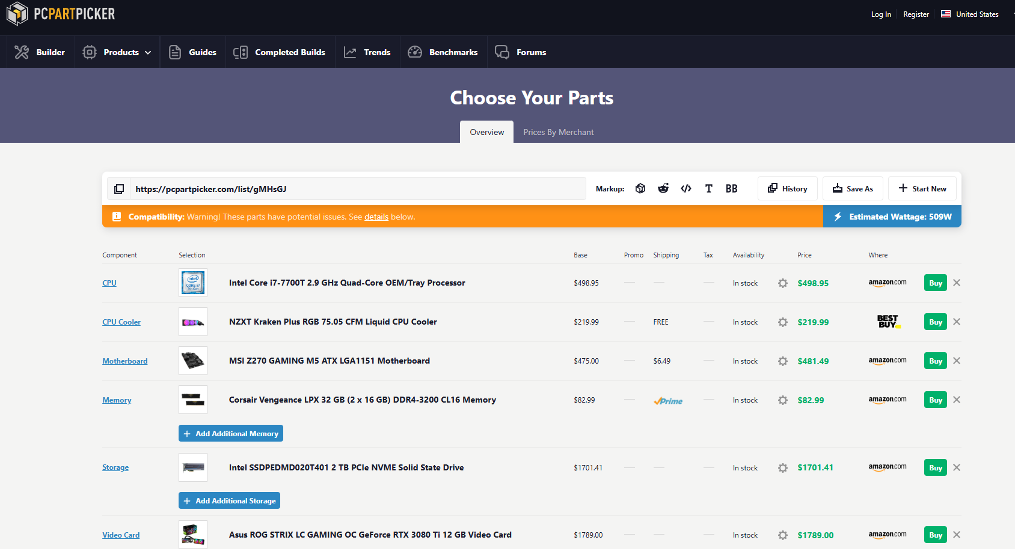
Budujemy wymarzony komputer stacjonarny
https://pcpartpicker.com/list/

Slide 24
📝Budujemy wymarzony komputer stacjonarny
Gniazdo (Socket): To miejsce na płycie głównej w której umieszczamy procesor. Musi do siebie pasować.
Sloty (Slots): To miejsca na RAM oraz karty rozszerzeń (graficzną, muzyczną) - inne na RAM inne na karty.
Interfejsy: Karty rozszerzeń muszą być kompatybilne z płytą główną. To określa interfejs.
Interfejs to wspólna granica, złącze lub punkt styku, który pozwala dwóm systemom, urządzeniom lub programom na komunikację i interakcję.

Slide 25
📝WCAG (Web Content Accessibility Guidelines)
to zbiór wytycznych opracowanych przez W3C (World Wide Web Consortium) mających na celu zapewnienie, że strony internetowe będą dostępne dla jak najszerszej grupy użytkowników, w tym osób z różnymi rodzajami niepełnosprawności.
Wytyczne WCAG obejmują m.in. dostosowanie kolorów, zapewnienie alternatywnych tekstów do obrazów, umożliwienie nawigacji przy użyciu klawiatury oraz poprawę czytelności treści.
Celem WCAG jest poprawa dostępności sieci dla osób z problemami ze wzrokiem, słuchem, motoryką czy poznawaniem treści.

Slide 26
📝Poziomy WCAG:
Poziom A (Minimalna dostępność)
Poziom AA (Rekomendowana dostępność)
Poziom AAA (Najwyższa dostępność)

Slide 27
Poziom A (Minimalna dostępność)
Strona spełnia podstawowe wymagania dostępności.
Jest to najniższy poziom, który usuwa najpoważniejsze bariery.
Przykłady wymagań:
Strona powinna być nawigowalna przy użyciu klawiatury.
Obrazy muszą mieć alternatywny tekst (alt).
Treść nie powinna powodować napadów padaczkowych (np. brak migających elementów).

Slide 28
Poziom AA (Rekomendowana dostępność)
To standardowy poziom wymagany dla instytucji publicznych i większości stron.
Strony na tym poziomie są dostępne dla większej liczby osób.
Przykłady wymagań:
Kontrast tekstu względem tła wynosi co najmniej 4.5:1.
Strona działa dobrze zarówno na urządzeniach mobilnych, jak i desktopowych.
Nagłówki i etykiety są jednoznaczne i pomagają w nawigacji.

Slide 29
Poziom AAA (Najwyższa dostępność)
Jest to najbardziej rygorystyczny poziom dostępności.
Wymagany w przypadku treści dla osób z dużymi niepełnosprawnościami (np. osoby niewidome, słabowidzące).
Przykłady wymagań:
Kontrast tekstu wynosi co najmniej 7:1.
Język strony jest prosty i łatwy do zrozumienia.
Wszystkie multimedia mają transkrypcje i napisy.

Slide 30
📝Tekst zgodny z WCAG 2.2, powinien spełniać zasady:
Rozmiar tekstu
14 pt i 18 pt ( Poziom AAA)
Przeliczenie 18 pt na px: Zgodnie z typowym przelicznikiem ekranowym (96 DPI): 1 pt ≈ 1.333 px Więc: 14 pt × 1.333 ≈ 19 px 18 pt × 1.333 ≈ 24 px

Slide 31
📝Kontrast
Dla Poziomu AAA:
Mały tekst ( < 18 pt normalny / < 14 pt pogrubiony ) → ≥ 7 : 1
Duży tekst ( ≥ 18 pt normalny / ≥ 14 pt pogrubiony ) → ≥ 4,5 : 1

Slide 32
📝Skalowalność i możliwość powiększenia
Tekst musi być czytelny po powiększeniu do 200% bez utraty funkcjonalności. (1.4.4, Poziom AA)
Wysokość linii (line-height): co najmniej 1.5x wielkości czcionki Źródło: line-height = font-size *1.5
Odstęp między akapitami: co najmniej 2x wielkości czcionki
Odstęp między znakami (letter-spacing): co najmniej 0.12x wielkości czcionki Źródło: letter-spacing = font-size *0.12
Odstęp między słowami (word-spacing): co najmniej 0.16x wielkości czcionki Źródło: word-spacing = font-size *0.16

Slide 33
📝Struktura i semantyka
Nagłówki powinny być logicznie uporządkowane (np. <h1>, <h2>, <h3> itd.) (1.3.1, Poziom A)
Etykiety formularzy powinny być jednoznaczne i poprawnie powiązane z polami (<label for="id") (2.4.6, Poziom AA)
Linki powinny mieć opisowy tekst (np. zamiast "kliknij tutaj", użyj "Pobierz raport PDF") (2.4.4, Poziom A)

Slide 34
📝Język i prostota treści
Ustaw język strony (<html lang="pl") (3.1.1, Poziom A)
Unikaj trudnych słów i żargonu – jeśli są konieczne, dodaj definicję (3.1.3, Poziom AAA)
Tekst powinien być zrozumiały dla osób na poziomie edukacyjnym szkoły podstawowej (3.1.5, Poziom AAA)

Slide 35
📝Unikanie migotania i animacji
Tekst i obrazy nie mogą migać częściej niż 3 razy na sekundę (2.3.1, Poziom A)
Jeśli tekst jest animowany, użytkownik powinien mieć możliwość zatrzymania animacji (2.2.2, Poziom A)

Slide 36
📝Dostępność dla czytników ekranu
Używaj semantycznego HTML-a, np. <p> dla akapitów, <ul>i <ol> dla list.
Zapewnij poprawne znaczniki ARIA dla dynamicznych treści.
Zapewnij tekst alternatywny (alt) dla obrazów z tekstem (1.4.5, Poziom AA).

Slide 37
📝Linki, odsyłacze, przyciski
Linki, odsyłacze, przyciski powinny mieć obszar klikalny co najmniej 44x44 px (Kryterium 2.5.5 (Target Size) – poziom AAA)
Jeśli nie możesz zwiększyć rozmiaru, dodaj odpowiedni padding lub elementy odstępu dookoła.
Linki, odsyłacze muszą być wyraźnie oznaczone, gdy są w fokus (np. obramowanie, zmiana koloru, podkreślenie).
Przykład: a:focus { outline: 2px solid #000; outline-offset: 4px; }
Dla przycisku jeśli używasz ikony bez tekstu, musi być aria-label.
Przykład: <button aria-label="Zamknij okno"> <svg>..</svg> </button>

Slide 38
📝Nawigacja za pomocą klawiatury:
Nawigacja za pomocą klawiatury
TAB (idź do przodu),
Shift + TAB (idź do tyłu),
Enter (wybierz),
Esc (wyjdź/zamknij),
Spacja (zaznacz/rozwiń w np. pola rozwijane, listy rozwijane),
strzałki “góra” i “dół” (przechodzenie po elementach listy rozwijanej),
Wykonanie powyższych punktów uzyskuje się dodając właściwość:
tabindex = "0" do np.: div, input, button

Slide 39
Dekodowanie Liczb:
Binarny, Ósemkowy, Szesnastkowy i Dziesiętny

Slide 40
System dziesiętny
Kluczowe cechy systemu dziesiętnego:
Podstawa systemu: 10
Oznacza to, że do zapisu liczby używamy dziesięciu cyfr: 0, 1, 2, 3, 4, 5, 6, 7, 8, 9.

Slide 41
Dziesiętny na binarny
Liczba: 235
Przekształcenie z dziesiętnego na binarny: Aby przeliczyć 235 na binarny, dzielimy przez 2, zapisując reszty od końca:
235 ÷ 2 = 117, reszta 1
117 ÷ 2 = 58, reszta 1
58 ÷ 2 = 29, reszta 0
29 ÷ 2 = 14, reszta 1
14 ÷ 2 = 7, reszta 0
7 ÷ 2 = 3, reszta 1
3 ÷ 2 = 1, reszta 1
1 ÷ 2 = 0, reszta 1
Odczyt reszt od końca: 11101011

Slide 42
Binarny na dziesiętny
Liczba: 11101011
Przekształcenie z binarnego na dziesiętny: Obliczamy sumę wartości pozycji bitów:
1 * 2⁷ = 1 * 128 = 128
1 * 2⁶ = 1 * 64 = 64
1 * 2⁵ = 1 * 32 = 32
0 * 2⁴ = 0 * 16 = 0
1 * 2³ = 1 * 8 = 8
0 * 2² = 0 * 4 = 0
1 * 2¹ = 1 * 2 = 2
1 * 2⁰ = 1 * 1 = 1
Suma: 128 + 64 + 32 + 0 + 8 + 0 + 2 + 1 = 235

Slide 43
Dziesiętny na ósemkowy
Liczba: 353
Przekształcenie z dziesiętnego na ósemkowy: Dzielimy 353 przez 8, zapisując reszty od końca:
353 ÷ 8 = 44, reszta 1 (bo 44 × 8 = 352, a 353 - 352 = 1)
44 ÷ 8 = 5, reszta 4 (bo 5 × 8 = 40, a 44 - 40 = 4)
5 ÷ 8 = 0, reszta 5 (bo 5 < 8)
Odczyt reszt od końca: 5, 4, 1 → 541 w systemie ósemkowym

Slide 44
Ósemkowy na dziesiętny
Liczba: 541
Przekształcenie z ósemkowego na dziesiętny:
5 * 8² = 5 * 64 = 320
4 * 8¹ = 4 * 8 = 32
1 * 8⁰ = 1 * 1 = 1
Suma: 320 + 32 + 1 = 353

Slide 45
Dziesiętny na szesnastkowy
Liczba: 235
Opis: Używa cyfr 0–9 oraz liter A–F (A=10, B=11, C=12, D=13, E=14, F=15).
235 ÷ 16 = 14, reszta 11 (bo 14 × 16 = 224, a 235 - 224 = 11). Reszta 11 odpowiada cyfrze B w systemie szesnastkowym.
14 ÷ 16 = 0, reszta 14 (bo 14 < 16). Reszta 14 odpowiada cyfrze E w systemie szesnastkowym.
Odczytujemy reszty od końca: E, B → EB.
Wynik: 235 (dziesiętny) = EB (szesnastkowy).

Slide 46
Szesnastkowy na dziesiętny
Liczba: EB
Opis: Używa cyfr 0–9 oraz liter A–F (A=10, B=11, C=12, D=13, E=14, F=15)
Przekształcenie z szesnastkowego na dziesiętny
E * 16¹ = 14 * 16 = 224
B * 16⁰ = 11 * 1 = 11
Suma: 224 + 11 = 235

Slide 47
MySQL
SELECT BIN(235) AS Binarny, OCT(235) AS ‘Ósemkowy’, HEX(235) AS Szesnastkowy;
SELECT CONV('11101011', 2, 10) AS ‘Dziesiętny’, CONV('11101011', 2, 8) AS ‘Ósemkowy’, HEX(CONV('11101011', 2, 16)) AS Szesnastkowy;
Binarny | Ósemkowy | Szesnastkowy
11101011 | 353 | EB
Dziesiętny | Ósemkowy | Szesnastkowy
235 | 353 | EB

Slide 48
AWS, Google Cloud i Microsoft Azure
to trzy największe platformy chmurowe

Slide 49
📝AWS (Amazon Web Services)
AWS to platforma chmurowa stworzona przez Amazon.
Oferująca szeroki zestaw usług, takich jak:
moc obliczeniowa,
przechowywanie danych,
bazy danych,
uczenie maszynowe
analityka.

Slide 50
AWS (Amazon Web Services)
Kluczowe usługi:
EC2 (Elastic Compute Cloud) – wirtualne maszyny do obliczeń.
S3 (Simple Storage Service) – przechowywanie obiektów.
Lambda – obliczenia bezserwerowe.
RDS (Relational Database Service) – zarządzane bazy danych.
Zastosowania: Hostowanie aplikacji, przechowywanie danych, tworzenie środowisk testowych, AI/ML, IoT.
Zalety: Największy udział w rynku, ogromny ekosystem usług, globalna infrastruktura (regiony i strefy dostępności).
Wady: Złożoność dla początkujących, potencjalnie wysokie koszty przy złym zarządzaniu.

Slide 51
📝Google Cloud (Google Cloud Platform, GCP)
Platforma chmurowa od Google, oferująca usługi podobne do AWS, z naciskiem na
analitykę danych,
sztuczną inteligencję
uczenie maszynowe.

Slide 52
Google Cloud (Google Cloud Platform, GCP)
Kluczowe usługi:
Compute Engine – wirtualne maszyny.
Cloud Storage – przechowywanie obiektów.
BigQuery – analityka dużych zbiorów danych.
Cloud Functions – obliczenia bezserwerowe.
Zastosowania: Analityka danych, aplikacje oparte na AI (np. TensorFlow), hostowanie aplikacji, big data.
Zalety: Silne wsparcie dla AI/ML, konkurencyjne ceny, świetne narzędzia do analizy danych.
Wady: Mniejszy ekosystem niż AWS, mniejszy udział w rynku.

Slide 53
📝Microsoft Azure
Platforma chmurowa od Microsoftu, oferująca usługi
obliczeniowe,
przechowywanie,
bazy danych,
integrację z narzędziami Microsoftu (np. Office 365, Windows Server).

Slide 54
Microsoft Azure
Kluczowe usługi:
Azure Virtual Machines – wirtualne maszyny.
Blob Storage – przechowywanie danych.
Azure Functions – obliczenia bezserwerowe.
Azure Active Directory – zarządzanie tożsamością.
Zastosowania: Aplikacje korporacyjne, integracja z ekosystemem Microsoftu, hybrydowe rozwiązania chmurowe.
Zalety: Świetna integracja z narzędziami Microsoftu, silne wsparcie dla środowisk hybrydowych, duża dostępność.
Wady: Może być mniej intuicyjny dla użytkowników spoza ekosystemu Microsoftu.

Slide 55
📝RODO
Rozporządzenie o Ochronie Danych Osobowych
Jest to rozporządzenie Parlamentu Europejskiego i Rady UE 2016/679, które weszło w życie 25 maja 2018 r. i obowiązuje we wszystkich krajach Unii Europejskiej.

Slide 56
📝RODO
🔹 Najważniejsze informacje o RODO:
Cel: ochrona osób fizycznych w związku z przetwarzaniem ich danych osobowych i swobodny przepływ tych danych w UE.
Dane osobowe: każda informacja, która pozwala zidentyfikować osobę (np. imię i nazwisko, PESEL, adres, e-mail, numer telefonu, adres IP).

Slide 57
📝RODO
Podstawowe zasady:
legalność, rzetelność i przejrzystość przetwarzania,
celowość (dane zbierane tylko w konkretnym celu),
minimalizacja danych (zbieranie tylko tego, co niezbędne),
prawidłowość i aktualność danych,
ograniczenie przechowywania,
integralność i poufność.

Slide 58
📝RODO
Prawa osoby, której dane dotyczą:
prawo dostępu do swoich danych,
prawo do sprostowania danych,
prawo do usunięcia („prawo do bycia zapomnianym”),
prawo do ograniczenia przetwarzania,
prawo do przenoszenia danych,
prawo sprzeciwu wobec przetwarzania.

Slide 59
📝RODO
Administrator danych (np. firma, urząd) ma obowiązek:
dbać o bezpieczeństwo danych,
informować o sposobie ich przetwarzania,
reagować na naruszenia (np. wycieki danych),
prowadzić rejestry czynności przetwarzania.

Slide 60
📝Sieć komputerowa
to system połączonych ze sobą urządzeń (np. komputerów, drukarek), które umożliwiają wymianę danych i zasobów, takie jak pliki, drukarki czy dostęp do internetu. Kluczowe technologie sieciowe to media transmisyjne, protokoły komunikacyjne, routery i interfejsy sieciowe

Slide 61
📝Sieci klasyfikuje się ze względu na zasięg
LAN (Local Area Network): Sieć lokalna, ograniczona do małego obszaru, np. biura, szkoły lub domu.
MAN (Metropolitan Area Network): Sieć miejska, która obejmuje swoim zasięgiem miasto.
WAN (Wide Area Network): Sieć rozległa, obejmująca duży obszar geograficzny, np. Internet.

Slide 62
📝LAN (Local Area Network) – Sieć lokalna
Sieć lokalna, to sieć komputerowa łącząca urządzenia na ograniczonym obszarze, takim jak dom, biuro czy szkoła.
Jej główną funkcją jest umożliwienie szybkiej wymiany danych i współdzielenia zasobów, takich jak drukarki czy Internet, między połączonymi urządzeniami.
Sieci LAN mogą być
przewodowe (np. Ethernet) ,
bezprzewodowe (WLAN),
wirtualne (VLAN), które pozwalają na logiczne podzielenie dużej sieci.

Slide 63
Główne cechy sieci LAN:
Ograniczony zasięg: Sieć obejmuje niewielki obszar geograficzny, zazwyczaj jeden budynek lub grupę sąsiadujących budynków.
Szybka komunikacja: Pozwala na szybki i niezawodny przepływ danych między połączonymi urządzeniami.
Współdzielenie zasobów: Umożliwia łatwe korzystanie z tych samych zasobów, takich jak drukarki, pliki czy dostęp do Internetu.
Wysoka przepustowość: Połączenia przewodowe (Ethernet) w sieciach LAN charakteryzują się wysoką przepustowością i niskimi opóźnieniami, co jest kluczowe dla środowisk biznesowych.

Slide 64
📝WAN (Wide Area Network) – Sieć rozległa
to rozbudowana sieć komputerowa łącząca oddzielne lokalizacje, takie jak biura czy centra danych, na dużych obszarach geograficznych, nawet na całym świecie.
Umożliwia ona komunikację między odległymi sieciami lokalnymi (LAN), wykorzystując do tego celu infrastrukturę operatorów telekomunikacyjnych. Przykładem globalnej sieci WAN jest Internet

Slide 65
Cechy i funkcje sieci WAN
Duży zasięg geograficzny: WAN obejmuje znaczące obszary, np. kraje, kontynenty, wykraczając poza pojedynczy budynek czy kampus.
Połączenie mniejszych sieci: WAN łączy ze sobą mniejsze sieci, takie jak sieci LAN czy sieci metropolitalne (MAN), tworząc spójną całość.
Wykorzystanie infrastruktury zewnętrznej: Sieci WAN opierają się na usługach i infrastrukturze udostępnianej przez operatorów telekomunikacyjnych, co umożliwia transmisję danych na duże odległości.
Komunikacja między firmami: Przedsiębiorstwa używają sieci WAN do łączenia swoich oddziałów, centrów danych i placówek, co ułatwia wymianę informacji.
Podstawa dla Internetu: Największą istniejącą siecią WAN jest globalny Internet, łączący miliony sieci lokalnych na całym świecie.

Slide 66
📝MAN (Metropolitan Area Network)
Czyli sieć metropolitalna lub miejska, to duża sieć komputerowa obejmująca zasięgiem obszar aglomeracji miejskiej lub całego miasta.
Umożliwia ona połączenie wielu rozproszonych sieci lokalnych (LAN) za pomocą szybkiej komunikacji, często z wykorzystaniem połączeń światłowodowych.
Sieci MAN są używane przez instytucje rządowe, edukacyjne, przedsiębiorstwa oraz dostawców usług internetowych do wymiany danych i tworzenia infrastruktury inteligentnych miast.

Slide 67
Cechy i zastosowania sieci MAN:
Zasięg: Obejmuje obszar miasta lub aglomeracji.
Połączenia: Łączy ze sobą mniejsze sieci lokalne (LAN).
Technologie: Często wykorzystuje połączenia światłowodowe, ale możliwe jest także użycie technologii radiowych.
Użytkownicy: Korzystają z nich duże organizacje (rządowe, edukacyjne, prywatne), dostawcy usług internetowych oraz operatorzy telekomunikacyjni.
Przykłady zastosowań:
Tworzenie infrastruktury dla inteligentnych miast (smart cities).
Łączenie budynków uniwersyteckich w ramach kampusu.
Zapewnienie szybkiej wymiany danych w ramach dużych organizacji bez udziału stron trzecich.

Slide 68
📝Topologie sieci komputerowych
to sposoby, w jakie urządzenia (komputery, serwery, routery, przełączniki itp.) są fizycznie lub logicznie połączone w sieci. Topologia określa strukturę połączeń między urządzeniami oraz sposób przepływu danych.
Wybór topologii wpływa na wydajność, skalowalność, niezawodność i łatwość zarządzania siecią.
Topologie dzielimy na:
Fizyczne: Rzeczywisty układ kabli, urządzeń i połączeń.
Logiczne: Sposób, w jaki dane przepływają w sieci, niezależnie od fizycznego układu (np. sieć może być fizycznie w topologii gwiazdy, ale logicznie w topologii magistrali).

Slide 69
📝Główne topologie sieci komputerowych
1. Topologia magistrali (Bus Topology)
2. Topologia gwiazdy (Star Topology)
3. Topologia pierścienia (Ring Topology)
4. Topologia siatki (Mesh Topology)
5. Topologia drzewa (Tree Topology)

Slide 70
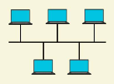
📝Topologia magistrali (Bus Topology)
Wszystkie urządzenia są podłączone do pojedynczego kabla (magistrali), który pełni rolę głównego kanału komunikacyjnego.
Jak działa: Dane wysyłane przez jedno urządzenie są widoczne dla wszystkich urządzeń w sieci, ale tylko odbiorca z pasującym adresem je przetwarza.
Zalety:
Prosta i tania w instalacji (mało kabli).
Łatwa do wdrożenia w małych sieciach.
Wady:
Awaria magistrali (np. przerwanie kabla) wyłącza całą sieć.
Kolizje danych przy dużym ruchu (wspólny kanał).
Trudna do skalowania i diagnozowania błędów.
Zastosowanie: Małe sieci LAN, np. w małej bibliotece, gdzie kilka komputerów łączy się z jednym serwerem przechowującym dane o książkach

Slide 71
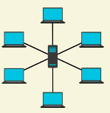
📝Topologia gwiazdy (Star Topology)
Wszystkie urządzenia są podłączone do centralnego punktu, np. przełącznika (switch) lub koncentratora (hub).
Jak działa: Dane z jednego urządzenia przechodzą przez centralny punkt do odbiorcy. Przełącznik kieruje dane tylko do docelowego urządzenia.
Zalety:
Łatwa do zarządzania i skalowania (dodanie nowego urządzenia to podłączenie do przełącznika).
Awaria jednego urządzenia nie wpływa na resztę sieci.
Lepsza wydajność dzięki unikaniu kolizji (w przełącznikach).
Wady:
Awaria przełącznika zatrzymuje całą sieć.
Wymaga więcej kabli niż magistrala, co zwiększa koszt.
Zastosowanie: Najpopularniejsza topologia w nowoczesnych sieciach LAN

Slide 72
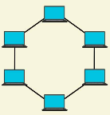
📝Topologia pierścienia (Ring Topology)
Każde urządzenie jest połączone z dokładnie dwoma innymi, tworząc zamknięty pierścień.
Jak działa: Dane przesyłane są w jednym kierunku (lub dwóch w podwójnym pierścieniu) od urządzenia do urządzenia, aż dotrą do odbiorcy.
Zalety:
Równomierne obciążenie sieci (brak kolizji w token ring).
Prosta w przewidywaniu przepływu danych.
Wady:
Awaria jednego urządzenia może przerwać cały pierścień (chyba że użyto podwójnego pierścienia).
Trudna do rozbudowy (dodanie urządzenia wymaga przerwania pierścienia).
Zastosowanie: Starsze sieci, np. Token Ring w IBM. Rzadziej używana dziś, ale może być w małej bibliotece z prostą siecią.

Slide 73
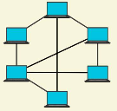
📝Topologia siatki (Mesh Topology
Każde urządzenie jest połączone z wieloma (lub wszystkimi) innymi urządzeniami w sieci (pełna siatka) lub z kilkoma (częściowa siatka).
Jak działa: Dane mogą być przesyłane bezpośrednio między urządzeniami, co zwiększa niezawodność.
Zalety:
Bardzo wysoka niezawodność – awaria jednego połączenia nie przerywa komunikacji.
Duża przepustowość dzięki wielu ścieżkom.
Wady:
Bardzo kosztowna (dużo kabli i konfiguracji).
Skomplikowana w zarządzaniu przy dużej liczbie urządzeń.
Zastosowanie: Sieci o wysokim zapotrzebowaniu na niezawodność

Slide 74
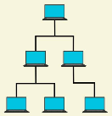
📝Topologia drzewa (Tree Topology)
Hierarchiczna struktura, w której urządzenia są połączone w sposób przypominający drzewo – korzeń (np. główny przełącznik) i gałęzie (podprzełączniki).
Jak działa: Kombinacja topologii gwiazdy i magistrali – urządzenia w grupach (gwiazdy) łączą się hierarchicznie.
Zalety:
Łatwa do skalowania (dodawanie nowych gałęzi).
Dobra dla dużych sieci z podziałem na segmenty.
Wady:
Awaria korzenia (głównego przełącznika) przerywa komunikację w całej sieci.
Złożona konfiguracja.
Zastosowanie: Duże sieci LAN, np. w dużej bibliotece z oddziałami, gdzie każdy oddział ma swoją gwiazdę połączoną z głównym serwerem

Slide 75
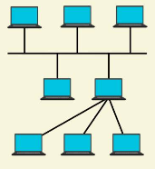
📝Topologia hybrydowa (Hybrid Topology)
Kombinacja różnych topologii (np. gwiazda + magistrala lub gwiazda + pierścień).
Jak działa: Łączy zalety różnych topologii w zależności od potrzeb.
Zalety:
Elastyczność – dostosowana do specyficznych wymagań.
Możliwość optymalizacji kosztów i niezawodności.
Wady:
Złożona w konfiguracji i zarządzaniu.
Trudniejsza diagnostyka błędów.
Zastosowanie: Średnie i duże organizacje, np. biblioteka z centralnym serwerem i różnymi topologiami w oddziałach.

Slide 76
Protokoły internetowe
To zestawy reguł i standardów, które umożliwiają komunikację między urządzeniami w sieci, takimi jak komputery, serwery czy smartfony. Pozwalają one na przesyłanie danych w sposób uporządkowany i zrozumiały dla obu stron.
HTTP i HTTPS to dwa popularne protokoły używane głównie do komunikacji między przeglądarkami internetowymi a serwerami webowymi.

Slide 77
📝HTTP (Hypertext Transfer Protocol)
Definicja: Protokół komunikacyjny internetowy, który określa zasady wymiany informacji między klientem (np. przeglądarką internetową) a serwerem. Został stworzony w 1991 roku przez Tima Bernersa-Lee i jest używany do żądania i odbierania zasobów, takich jak strony HTML, obrazów czy plików.
Jak działa: Gdy wpisujesz adres URL w przeglądarce (np. http://example.com), przeglądarka wysyła żądanie HTTP (Request) do serwera. Serwer odpowiada (Response), wysyłając dane. Komunikacja odbywa się w trybie klient-serwer.
Wersje: Najpopularniejsze to HTTP/1.1 (starsza, ale nadal używana) i HTTP/2/HTTP/3 (nowsze, szybsze, z lepszą obsługą wielu żądań jednocześnie).
Zalety: Prosty i szybki w implementacji.
Wady: Brak szyfrowania – dane są przesyłane w formie jawnej (plain text), co czyni je podatnymi na podsłuchiwanie i ataki (np. man-in-the-middle).

Slide 78
📝HTTPS (Hypertext Transfer Protocol Secure)
Definicja: HTTPS to bezpieczna wersja HTTP, która dodaje warstwę szyfrowania za pomocą protokołów SSL (Secure Sockets Layer) lub nowszego TLS (Transport Layer Security). Został wprowadzony, aby chronić dane przed nieautoryzowanym dostępem.
Jak działa: Działa podobnie jak HTTP, ale połączenie jest szyfrowane. Przeglądarka weryfikuje certyfikat SSL/TLS serwera, który potwierdza autentyczność strony. Adres zaczyna się od https://, a w przeglądarce pojawia się ikona kłódki.
Zalety: Zapewnia poufność (szyfrowanie danych), integralność (dane nie są modyfikowane w trakcie transmisji) i uwierzytelnianie (potwierdzenie tożsamości serwera). Jest obowiązkowy dla stron obsługujących płatności, loginy czy dane osobowe.
Wady: Lekko wolniejszy od HTTP ze względu na szyfrowanie (choć różnica jest minimalna w nowoczesnych systemach). Wymaga certyfikatu, co może być dodatkowym kosztem.

Slide 79
HTTPS i SEO (Search Engine Optimization)
Lepsze pozycjonowanie: Google traktuje HTTPS jako sygnał rankingowy, co może poprawić pozycję strony w wynikach wyszukiwania.
HTTPS chroni przed przechwyceniem danych przez osoby trzecie, nie gwarantuje pełnego bezpieczeństwa, ponieważ sama strona może być złośliwa lub zawierać phishing (forma oszustwa internetowego polegająca na podszywaniu się pod zaufane instytucje lub osoby w celu wyłudzenia poufnych danych, takich jak loginy, hasła czy dane kart płatniczych, lub nakłonienia ofiary do wykonania określonych działań). Dlatego zawsze należy zachować ostrożność, zwłaszcza przy wprowadzaniu danych wrażliwych, i dokładnie sprawdzać adres URL przed podaniem informacji.

Slide 80
📝Różnice między HTTP a HTTPS
Cecha | HTTP | HTTPS
Szyfrowanie danych | Brak | SSL/TLS
Bezpieczeństwo | Podatne na podsłuch i ataki MITM | Certyfikat SSL/TLS potwierdza serwer, dane integralne
Domyślny port | 80 | 443
Wydajność | Nieco szybsze (brak szyfrowania) | Minimalne wolniejsze, ale nowoczesne protokoły niwelują różnice
Wykorzystanie | Radko w internecie (testy, sieci lokalne) | Standard w sieci(bankowość, sklepy, logowanie, serwery www

Slide 81
📝Protokoły internetowe: TCP/IP
TCP/IP to fundamentalny zestaw protokołów komunikacyjnych, który stanowi podstawę działania internetu i większości sieci komputerowych. Skrót TCP/IP pochodzi od dwóch kluczowych protokołów:
Transmission Control Protocol (TCP)
Internet Protocol (IP).
Razem tworzą one model warstwowy, który definiuje, jak dane są przesyłane między urządzeniami w sieci. Model ten został opracowany w latach 70. XX wieku przez Departament Obrony USA (DARPA) w ramach projektu ARPANET, prekursora internetu.
Dziś TCP/IP jest standardem de facto w komunikacji sieciowej, umożliwiającym wymianę danych między komputerami, serwerami i urządzeniami mobilnymi na całym świecie.

Slide 82
Historia i znaczenie TCP/IP
Protokół TCP/IP powstał, aby umożliwić łączenie heterogenicznych sieci, niezależnie od ich struktury sprzętowej. W przeciwieństwie do modelu OSI (który ma 7 warstw i jest bardziej teoretyczny), TCP/IP jest praktycznym modelem z 4 warstwami, co czyni go prostszym i bardziej efektywnym.
Jego kluczowa rola polega na definiowaniu "języka" komunikacji w sieciach – protokół IP odpowiada za adresowanie i routing pakietów, a TCP zapewnia niezawodną transmisję danych.
Bez TCP/IP nie byłoby możliwe przeglądanie stron internetowych, wysyłanie e-maili czy strumieniowanie wideo.

Slide 83
📝Model warstwowy TCP/IP
Model TCP/IP dzieli komunikację sieciową na cztery warstwy, które współpracują, aby umożliwić wymianę danych między urządzeniami:
Każda warstwa ma swoje zadania:
Warstwa aplikacji: Odpowiada za usługi sieciowe dla aplikacji użytkownika, takie jak przeglądanie stron internetowych (HTTP) czy wysyłanie poczty (SMTP).
Warstwa transportowa: Zarządza komunikacją między procesami na różnych komputerach, dzieląc dane na pakiety i zapewniając niezawodność (np. za pomocą protokołu TCP lub szybszego UDP).
Warstwa internetowa: Odpowiada za adresowanie i kierowanie pakietów danych, czyli przesyłanie ich do celu poprzez różne sieci (np. za pomocą protokołu IP).
Warstwa dostępu do sieci (interfejsu sieciowego): Zajmuje się fizycznym przesyłaniem danych przez medium sieciowe (np. kabel) oraz ich przygotowaniem do transmisji, uwzględniając format i adresowanie fizyczne.

Slide 84
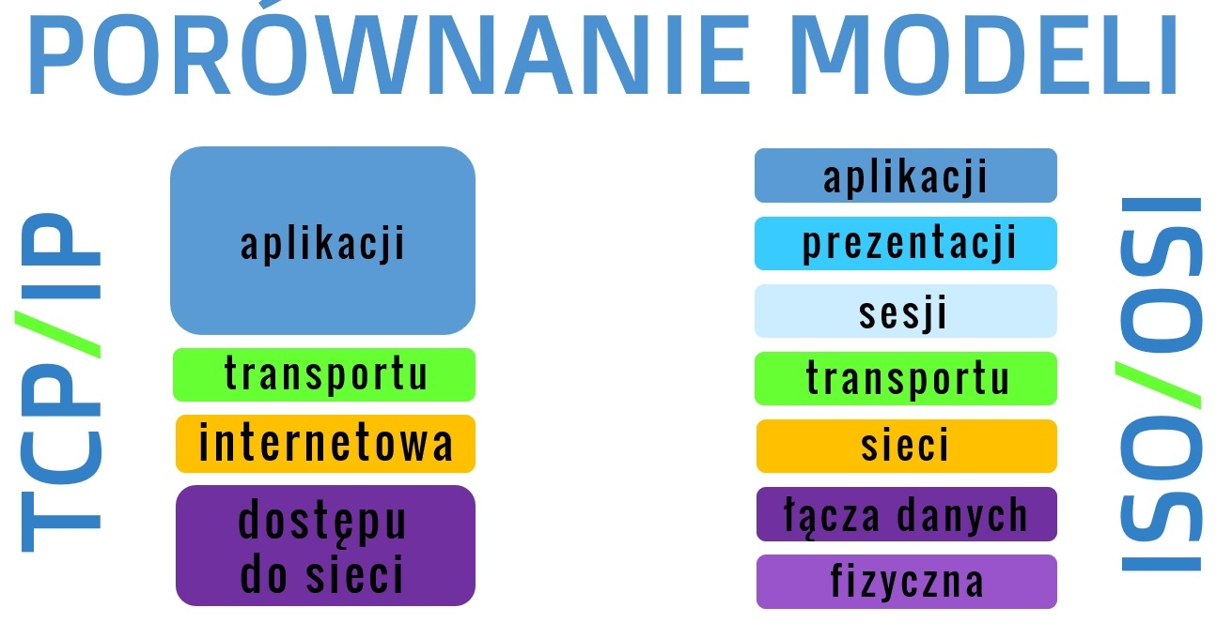

Slide 85
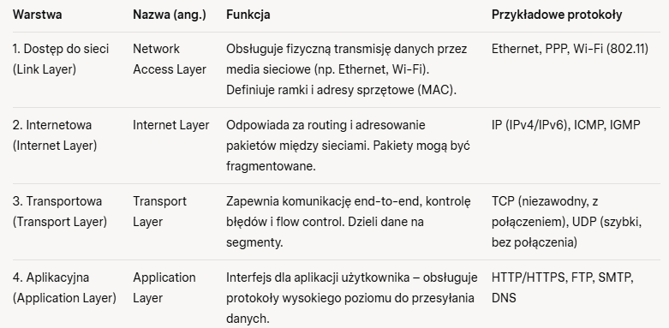
📝Model warstwowy TCP/IP

Slide 86
Proces przesyłania danych w TCP/IP
Proces przesyłania danych w TCP/IP można opisać jako "enkapsulację" (pakowanie) i "dekapsulację" (rozpakowywanie):
Nadawca: Dane z aplikacji są dzielone na segmenty (TCP/UDP), dodawane nagłówki IP (pakiety), a następnie ramki w warstwie dostępu do sieci.
Transmisja: Pakiety są routowane przez sieć – IP wybiera ścieżkę, ale nie gwarantuje dostarczenia (to rola TCP).
Odbiorca: Pakiety są odbierane, sprawdzane na błędy, reassemblowane i dostarczane do aplikacji.

Slide 87
Proces przesyłania danych w TCP/IP cd.
Na przykład, podczas ładowania strony WWW:
Przeglądarka wysyła żądanie HTTP (warstwa aplikacyjna), które jest pakowane w segment TCP, pakiet IP i ramkę Ethernet. TCP zapewnia, że dane dotrą w całości i w kolejności, podczas gdy IP obsługuje adresowanie (każde urządzenie ma unikalny adres IP, np. 192.168.1.1).

Slide 88
📝Kluczowe protokoły w rodzinie TCP/IP
IP (Internet Protocol): Bezpołączeniowy, odpowiada za routing. Wersja IPv4 używa 32-bitowych adresów, IPv6 – 128-bitowych, co rozwiązuje problem braku adresów.
TCP (Transmission Control Protocol): Połączeniowy, niezawodny – używa handshake (SYN-ACK), kontroli błędów i retransmisji.
UDP (User Datagram Protocol): Szybki, ale bez gwarancji dostarczenia – używany w grach online czy streamingu.
Inne: ICMP (do diagnostyki, np. ping), DNS (tłumaczenie nazw na IP), HTTP (przeglądanie web).

Slide 89
Zalety i wady
✅ Uniwersalny standard – jest podstawą działania Internetu, powszechnie stosowany na całym świecie.
✅ Niezależny od sprzętu i systemu operacyjnego – działa na różnych platformach.
✅ Możliwość skalowania – dobrze sprawdza się w małych i bardzo dużych sieciach.
✅ Elastyczność protokołów – wiele różnych protokołów do różnych zastosowań (np. TCP, UDP, HTTP, DNS).
✅ Odporność na awarie – sieci TCP/IP mogą automatycznie omijać uszkodzone trasy.
❌ Złożoność – konfiguracja i zarządzanie mogą być trudne dla początkujących użytkowników.
❌ Nieprecyzyjny podział warstw – niektóre funkcje nakładają się między warstwami (np. aplikacja i transport).
❌ Nie gwarantuje pełnego bezpieczeństwa – wymaga dodatkowych protokołów (np. HTTPS, IPsec).
❌ Trudniejszy do zrozumienia w porównaniu z modelem OSI, który ma bardziej logiczną strukturę.
❌ Nieoptymalny dla niektórych zastosowań lokalnych – został zaprojektowany głównie dla komunikacji rozproszonej.

Slide 90
📝Protokół internetowy: UDP
UDP (User Datagram Protocol) to jeden z podstawowych protokołów warstwy transportowej w modelu TCP/IP.
Jest to protokół bezpołączeniowy, co oznacza, że nie ustanawia połączenia przed wysłaniem danych i nie gwarantuje ich dostarczenia.
Dane są wysyłane w formie datagramów (pakietów), które zawierają adres źródłowy, docelowy, długość i sumę kontrolną.

Slide 91
📝Protokół internetowy: UDP cd.
UDP służy do szybkiego przesyłania danych w sieciach komputerowych, gdzie nie jest wymagana gwarancja dostarczenia każdego pakietu ani ich kolejności.
Jest prosty i lekki, co czyni go idealnym do aplikacji, w których prędkość jest ważniejsza niż niezawodność. W przeciwieństwie do TCP (Transmission Control Protocol), UDP nie obsługuje mechanizmów retransmisji utraconych pakietów, kontroli przepływu czy potwierdzeń odbioru.

Slide 92
📝Jak działa UDP
Kiedy aplikacja chce przesłać dane, UDP po prostu wysyła pakiety do odbiorcy – bez wcześniejszego nawiązywania połączenia i bez sprawdzania, czy odbiorca je otrzymał.
Każdy pakiet (datagram) zawiera:
adres nadawcy i odbiorcy,
porty (numer identyfikujący aplikację po obu stronach),
dane (np. fragment filmu, dźwięku, wiadomości itp.).

Slide 93
Zastosowania UDP
UDP jest szeroko używany w scenariuszach wymagających niskiego opóźnienia i wysokiej wydajności, takich jak:
Streaming wideo i audio: Aplikacje jak YouTube, Netflix czy VoIP (np. Skype, Zoom) – utrata pojedynczego pakietu nie psuje całego strumienia, a prędkość jest kluczowa.
Gry online: Gry multiplayer (np. Fortnite, Counter-Strike) – szybka transmisja pozycji graczy, gdzie opóźnienie jest krytyczne.
DNS (Domain Name System): Zapytania o adresy IP – proste i szybkie.
DHCP (Dynamic Host Configuration Protocol): Przydzielanie adresów IP w sieciach lokalnych.
NTP (Network Time Protocol): Synchronizacja czasu między urządzeniami.
Multicast i broadcast: Wysyłanie danych do wielu odbiorców jednocześnie, np. w transmisjach na żywo.

Slide 94
🟢 Zalety protokołu UDP
Szybkość transmisji
UDP nie wprowadza mechanizmów kontroli błędów, potwierdzeń ani retransmisji, co sprawia, że jest znacznie szybszy niż TCP.
Idealny do zastosowań, gdzie czas reakcji jest ważniejszy niż niezawodność (np. gry online, VoIP, transmisje wideo).
Niski narzut protokołu
Nagłówek UDP ma tylko 8 bajtów, co minimalizuje obciążenie sieci i zwiększa efektywność przesyłu.
Brak zestawiania połączenia (bezpołączeniowość)
Nie trzeba ustanawiać połączenia (jak w TCP – 3-way handshake), dzięki czemu dane mogą być wysyłane natychmiast.
Obsługa broadcastu i multicastu
UDP pozwala wysyłać pakiety do wielu odbiorców jednocześnie (broadcast/multicast), co jest przydatne np. w transmisjach strumieniowych lub komunikacji sieciowej w grach.
Prostota implementacji
Ze względu na brak złożonych mechanizmów sterowania przepływem, UDP jest łatwy do implementacji w aplikacjach.

Slide 95
🔴 Wady protokołu UDP
Brak gwarancji dostarczenia danych
Pakiety mogą się zgubić, dotrzeć w złej kolejności lub zostać zduplikowane — UDP tego nie wykryje ani nie poprawi.
Brak kontroli przepływu i przeciążenia
W przeciwieństwie do TCP, UDP nie reaguje na przeciążenie sieci; może to prowadzić do utraty pakietów przy dużym ruchu.
Brak potwierdzeń odbioru
Nadawca nie wie, czy dane zostały poprawnie odebrane przez odbiorcę.
Mniejsza niezawodność
Konieczność samodzielnego implementowania mechanizmów niezawodności (np. retransmisji, kontroli błędów) w aplikacji, jeśli są potrzebne.
Brak zapewnienia kolejności danych
Kolejność przesłanych pakietów może być różna od kolejności odbioru.

Slide 96
Przykładowy test

